Slide 1
Hình ảnh trên làm em liên tưởng đến điều gì?

Slide 2
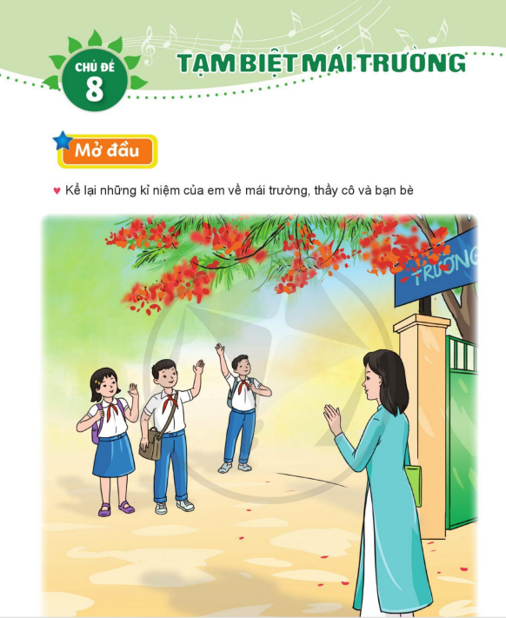

Slide 3
TIẾT 31
HÁT BÀI: EM VẪN NHỚ TRƯỜNG XƯA
Nhạc và lời: Thanh Sơn

Slide 4
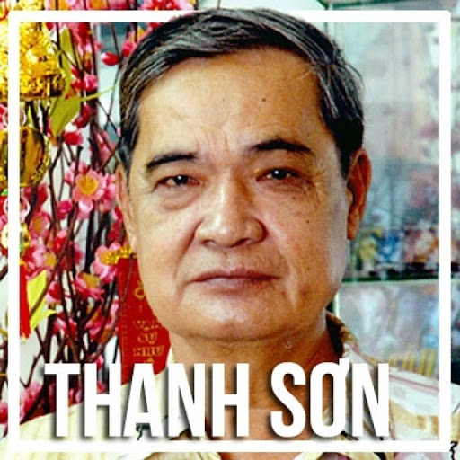
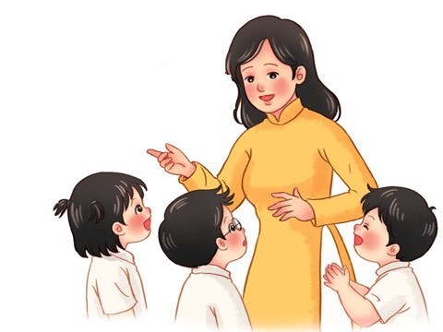
TÁC GIẢ - TÁC PHẨM
Nhạc sĩ Thanh Sơn (1 tháng 5 năm 1940 – 4 tháng 4 năm 2012) là một nhạc sĩ Việt Nam. Ông được biết đến từ thập niên 1960 với những ca khúc trữ tình nói về tuổi học trò.
Bài hát :Em vẫn nhớ trường xưa” nói về chủ đề nhà trường, được nhiều thế hệ HS yêu thích. Bài hát có giai điệu vui tươi....Mái trường thân thương, nơi đó có bạn bè thầy cô, nơi chúng ta học tập, rèn luyện để trở thành những người tốt mai sau xây dựng cuộc sống.hình ảnh về mái trường, bạn bè thầy cô, lớp học ,sách vở..

Slide 5
ĐOẠN 1
ĐỌC LỜI CA
ĐOẠN 2
CÂU 1:Trường làng em có hàng tre xanh . Cây rợp bóng mát yêu đời yên lành.
CÂU 2: Nhịp cầu tre lối về nhà em, qua rẫy nương xanh thấy vui êm đềm .
CÂU 3; Tình quê hương gắn liền yêu thương, bao mùa mưa nắng em vẫn đến trường .
CÂU 4: Thầy cô em đã dạy cho em, yêu nước yêu quê và yêu gia đình.
CÂU 5: Tre xanh kia sẽ có ngày rồi già, chồi non vươn lên thắm cây vườn mượt mà.
CÂU 6: Trường học này là cây hoa, còn nụ cười là hương hoa. Bay tỏa khắp quê nhà.
CÂU 7: Em siêng năng gắng học hành ngày ngày,rồi mai sau đây sẽ nên người thànhtài.
CÂU 8:Dù cuộc đời nhịp thoi đưa, từng mùa hè từng cơn mưa. Em vẫn nhớ trườngxưa.

Slide 6
HÁT MẪU
EM VẪN NHỚ TRƯỜNG XƯA
Nhạc và lời: Thanh Sơn

Slide 7
HỌC HÁT TỪNG CÂU

Slide 8
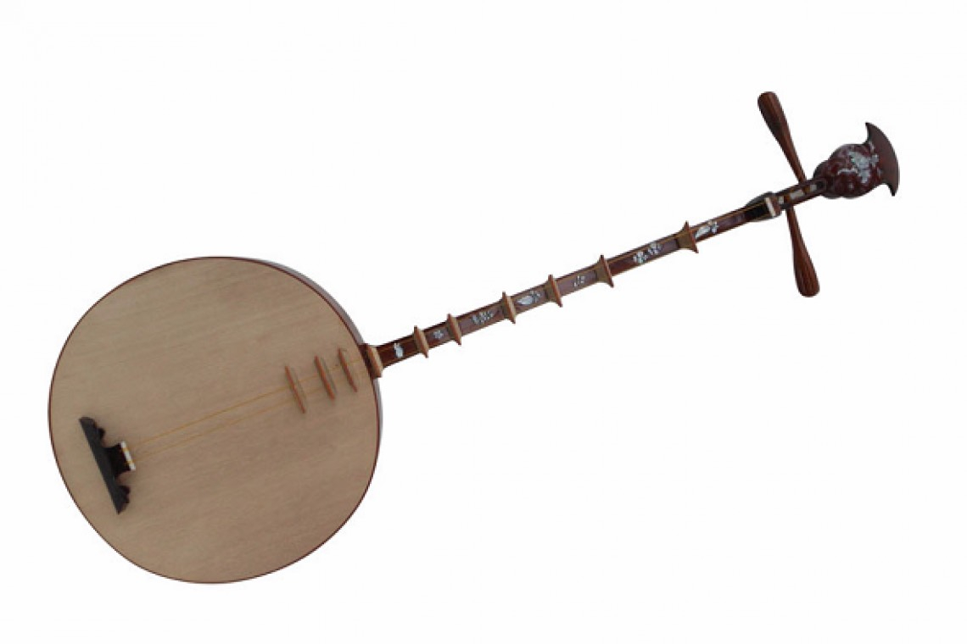
CÂU 1:

Slide 9
CÂU 2:

Slide 10
Nối câu 1+2

Slide 11
Câu 3

Slide 12
Câu 4

Slide 13
NỐI CÂU 1+2+3+4

Slide 14
Câu 5

Slide 15
Câu 6

Slide 16
Câu 7

Slide 17
Câu 8

Slide 18
NỐI CÂU 5+6+7+8

Slide 19
GHÉP TOÀN BÀI
EM VẪN NHỚ TRƯỜNG XƯA

Slide 20
HÁT LĨNH XƯỚNG – ĐỐI ĐÁP – HÒA GIỌNG
Lĩnh xướng 1: Trường làng em có hàng tre xanh . Cây rợp bóng mát yêu đời yên lành.
Nhịp cầu tre lối về nhà em, qua rẫy nương xanh thấy vui êm đềm .
Lĩnh xướng 2: Tình quê hương gắn liền yêu thương, bao mùa mưa nắng em vẫn đến trường .
Thầy cô em đã dạy cho em, yêu nước yêu quê và yêu gia đình.
Hòa giọng: Tre xanh kia sẽ có ngày rồi già, chồi non vươn lên thắm cây vườn mượt mà.
Trường học này là cây hoa, còn nụ cười là hương hoa. Bay tỏa khắp quê nhà.
Em siêng năng gắng học hành ngày ngày,rồi mai sau đây sẽ nên người thành tài.
Dù cuộc đời nhịp thoi đưa, từng mùa hè từng cơn mưa. Em vẫn nhớ trườngxưa.

Slide 21
HÁT KẾT HỢP GÕ ĐỆM THEO NHỊP

Slide 22
Hát kết hợp
gõ đệm theo nhịp
EM VẪN NHỚ TRƯỜNG XƯA

Slide 24
Hát kết hợp bộ gõ cơ thể

Slide 25
Hát kết hợp bộ gõ cơ thể
Trường làng em có hàng tre xanh
Cây rợp bóng mát yêu đời yên lành.

Slide 26
Hát kết hợp bộ gõ cơ thể
EM VẪN NHỚ TRƯỜNG XƯA

Slide 27
TIẾT 31
HÁT BÀI: EM VẪN NHỚ TRƯỜNG XƯA
Nhạc và lời: Thanh Sơn

